Slide 1

Jesús reclama transparencia y coherencia.
Son condiciones del verdadero testimonio evangelizador.
El anuncio de la buena nueva solo puede fundamentarse
sobre la verdad y la coherencia de las palabras,
de las actitudes y de los comportamientos.
La coherencia convoca.
Gustavo Gutiérrez
Texto: Lucas 6, 39-45. Tiempo Ordinario 8 C.
Comentarios y presentación: M.Asun Gutiérrez.
Música: Mozart. Cuartero oboe, en mi bemol mayor.

Slide 2
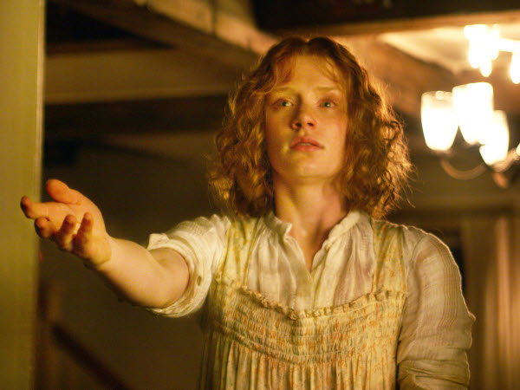
39 Les puso también este ejemplo.
¿Puede un ciego guiar a otro ciego? ¿No caerán ambos en el hoyo? 40 El discípulo no es más que su maestro, pero el discípulo bien formado será como su maestro.
Jesús enseña y explica lo más profundo y fundamental con palabras claras y sencillas
que entienden todas las personas que le escuchan.
Mirar a Jesús es la forma de salir de toda oscuridad y construir con ojos nuevos una nueva realidad.
L@s cristian@s son seguidoras y seguidores del único Maestro.
Jesús, el único Maestro, nos previene de quienes creen que tienen que instruir a l@s demás..

Slide 3

41 ¿Cómo es que ves la mota en el ojo de tu hermano y no adviertes la vida que hay en el tuyo? 42 ¿Y cómo puedes decir a tu hermano: “Hermano, deja que te saque la mota que tienes en el ojo”, cuando no ves la vida que hay en el tuyo? Hipócrita, saca primero la viga de tu ojo, y entonces verás bien para sacar la mota del ojo de tu hermano.
Jesús nos habla de nuestras relaciones con las personas, de la tendencia que podemos tener a exigir a l@s demás lo que no nos exigimos a nosotr@s, de la actitud de creernos mejores que l@s demás, con derecho a juzgar, criticar y condenar.
Eso es hipocresía, el defecto que Jesús censura y denuncia muchas veces.
Cuando juzgamos nos definimos a nosotr@s más que a quien juzgamos, mostramos nuestro interior.
La persona chismosa, que critica con frecuencia, demuestra que no está en paz consigo misma; en lugar de analizarse a sí misma dirige la atención, de manera negativa, hacia l@s demás.
Lo importante es tratar de mejorar nosotr@s mism@s cada día y ejercitar la autocrítica; así no valoraremos ni juzgaremos a las personas por impresiones exteriores, equivocadas y superficiales.

Slide 4
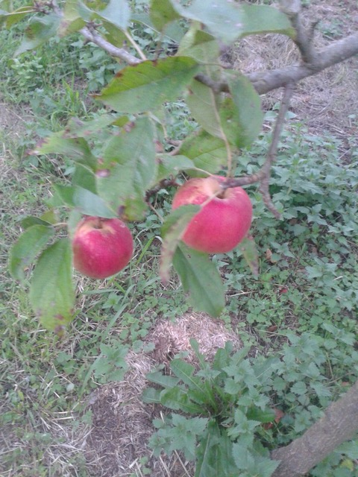
43 No hay árbol bueno que dé fruto malo, ni árbol malo que dé fruto bueno. 44 Cada árbol
se conoce por sus frutos. Porque de los espinos no se recogen higos, ni de las zarzas se vendimian racimos. 45 la persona buena saca el bien del buen tesoro de su corazón, la persona mala de su mal corazón saca lo malo. Porque de la abundancia del corazón habla la boca.
No son las palabras, la posición social, los rangos… los que demuestran cómo son las personas.
Lo importante no son las palabras sino los hechos.
¿Qué frutos de liberación, de bondad, de solidaridad, de esperanza, de amabilidad, de alegría,
de paz… producen mi forma de ser y de actuar?
La forma de hablar y de actuar, con cariño, con bondad, con amabilidad, con solidaridad, con transparencia, con coherencia…, con egoísmo, con prepotencia, con orgullo, con indiferencia,
con superficialidad…, es la que demuestra cómo es el corazón de las personas.

Slide 5

Saberse discípulo,
no tenerse por maestro
y gozar del aprendizaje diario,
coherencia.
Conocer a los árboles por su fruto,
no esperar higos de las zarzas;
ni uvas de los espinos,
coherencia.
Almacenar la bondad en el corazón,
cultivar una solidaridad real
y sentir que nos desborda el bien,
coherencia.
Poner por obra tus palabras,
hablar con el lenguaje de los hechos,
olvidarse de máscaras y apariencias,
coherencia.
Ulibarri Fl.
COHERENCIA

